Slide 1























O JOGO DO PATINHO COLORIDO
POR:CAROLINA PALHAS

Slide 2



Informações:
CLIQUE NO PATINHO PARA LEVÁ-LO ATÉ O PINCEL

Slide 3



Slide 6
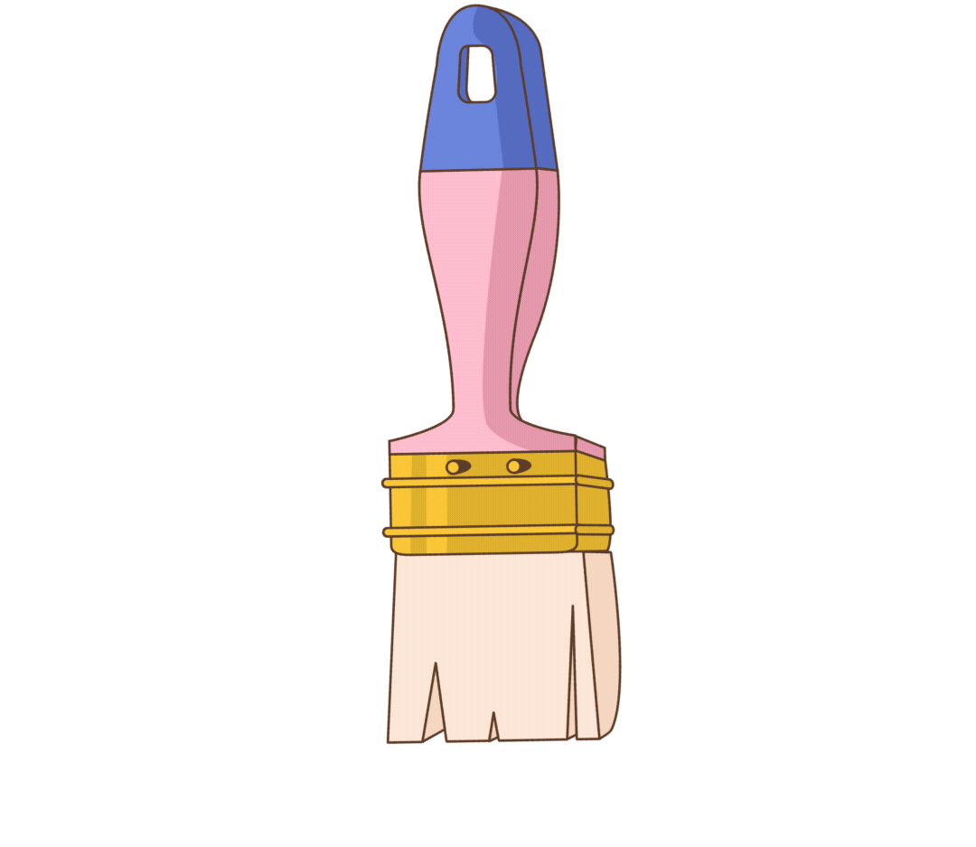

Slide 8

AZUL

Slide 9


Slide 16

VERMELHO

Slide 24

VERDE

Slide 32

ROSA

Slide 40

VIOLETA

Slide 48

LARANJA

Slide 51

